Slide 1
Муниципальное дошкольное образовательное учреждение
«Детский сад № 93 комбинированного вида»
«ЛЕГОША»
Автор-составитель:
педагог
Е.Л. Мартюшева

Slide 2
Актуальность:
позволяет ребенку лучше познать современный
окружающий мир, развивать образное и техническое мышление. Конструктор помогает ребенку воплощать в жизнь свои идеи, строить и фантазировать.
Ребенок увлеченно работает и видит конечный результат.А любой успех побуждает желание творить, учиться.
Занятия с конструктором - это первые шаги детей в самостоятельной творческой деятельности
по созданию моделей.

Slide 3
ЦЕЛЬ:
Формирование у дошкольников интереса к моделированию и конструированию, стимулировать детское техническое творчество.

Slide 4
Задачи:
1
Формировать у детей познавательную и исследовательскую активность, стремление к умственной деятельности;
2
Развивать пространственное мышление, воображение, креативные и творческие способности;
3
Развивать конструктивные навыки и умения, мелкую моторику рук, эстетический вкус;
4
Обучать конструированию по образцу, чертежу, заданной схеме, по замыслу;
5
Формировать предпосылки учебной деятельности: умение и желание трудиться, выполнять задания в соответствии с инструкцией и поставленной целью, доводить начатое дело до конца;
6
Совершенствовать коммуникативные навыки детей при работе в коллективе; выявлять одарённых, талантливых детей, обладающих нестандартным творческим мышлением.

Slide 5
Возраст:
3-5 лет
Количество детей в группе
10 детей
Срок реализации
октябрь 2023г. - май 2024.г. (32 занятия).
Продолжительность занятия
30 минут
Кратность:
1 раз в неделю
во второй половине дня

Slide 6
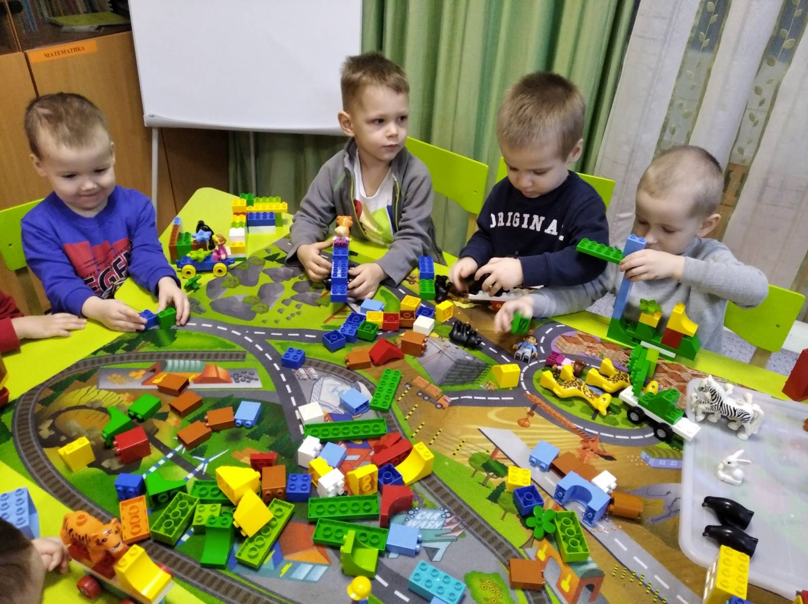

Slide 7
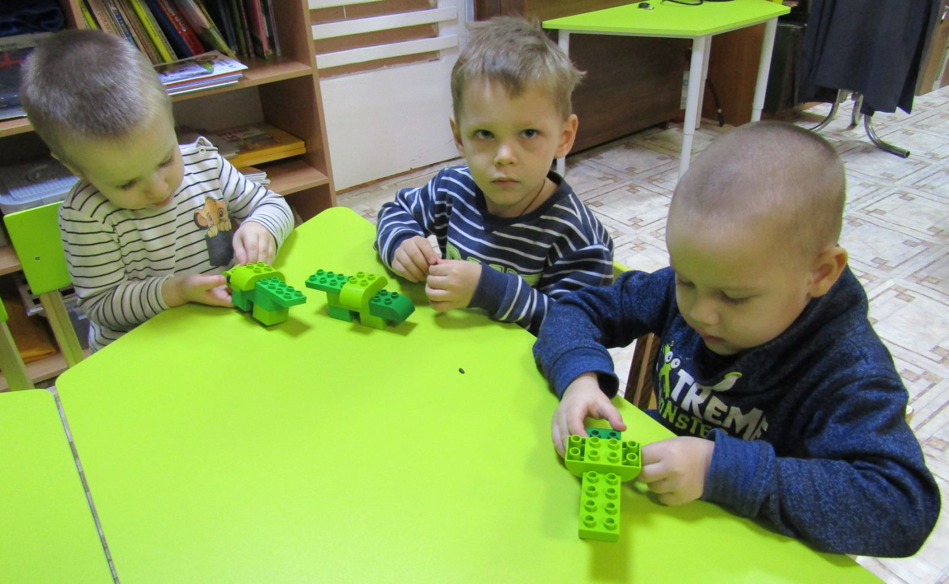

Slide 8
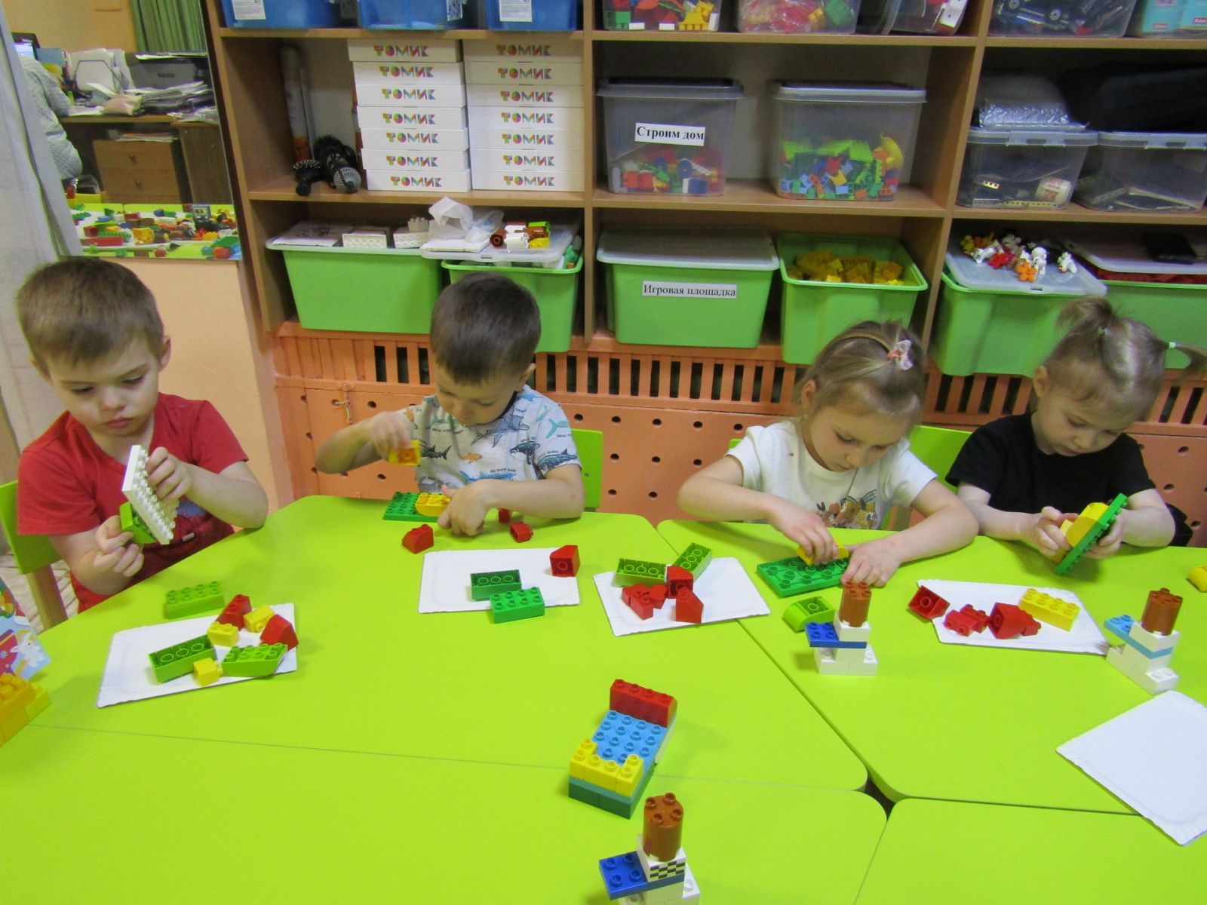
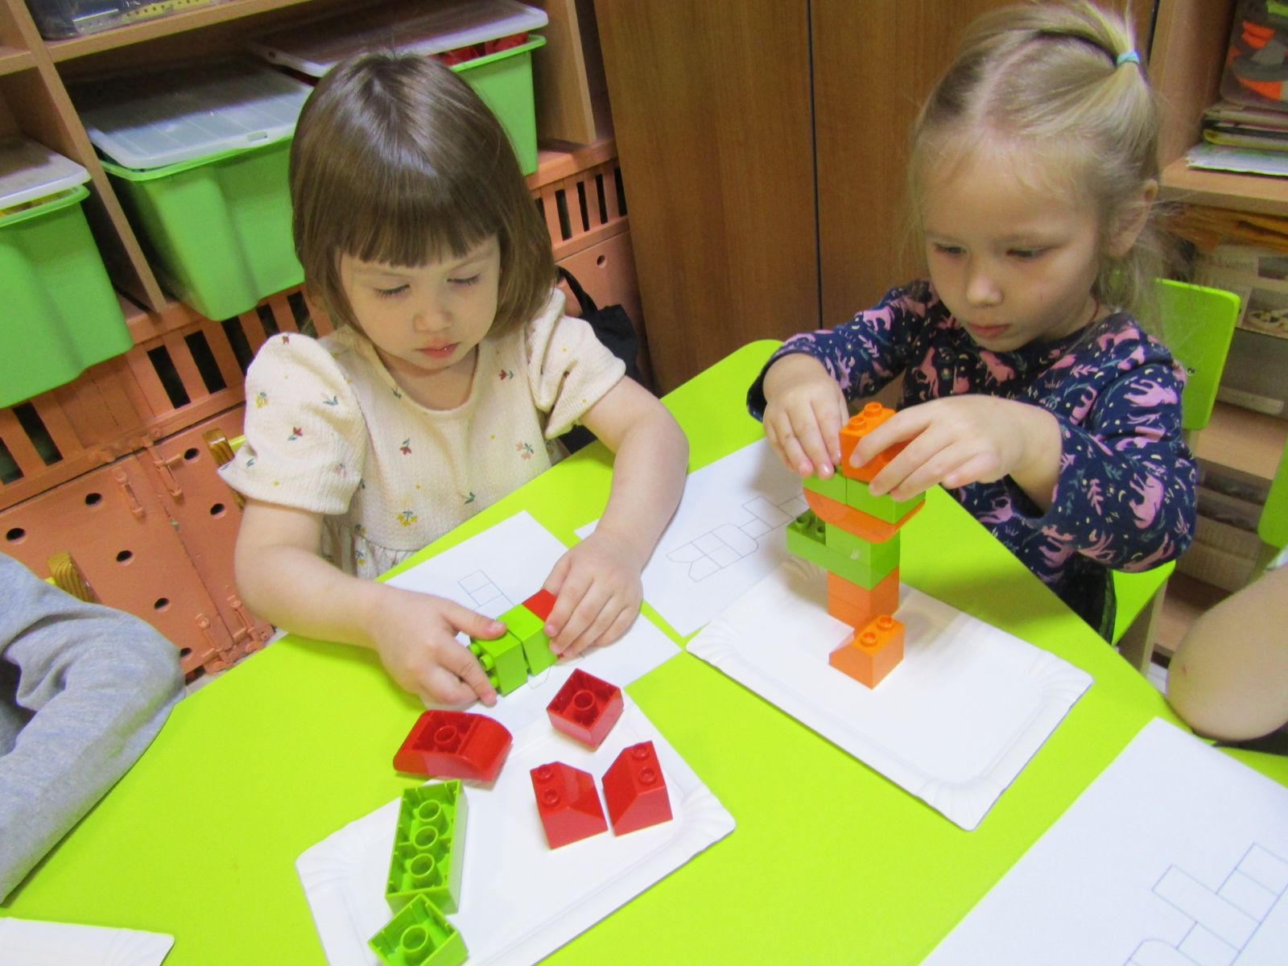

Slide 9
